Slide 1
Модуль Pygame
Методы программирования
Информатика
11 класс
Углубленный уровень

Slide 2
Pygame
это кроссплатформенный набор модулей Python, предназначенный для написания видеоигр.

Slide 3
Окно и главный цикл

Slide 4
Спрайты
объект, который предстает перед пользователем в виде анимированного изображения и в большинстве случаев предполагает взаимодействие с ним.

Slide 5
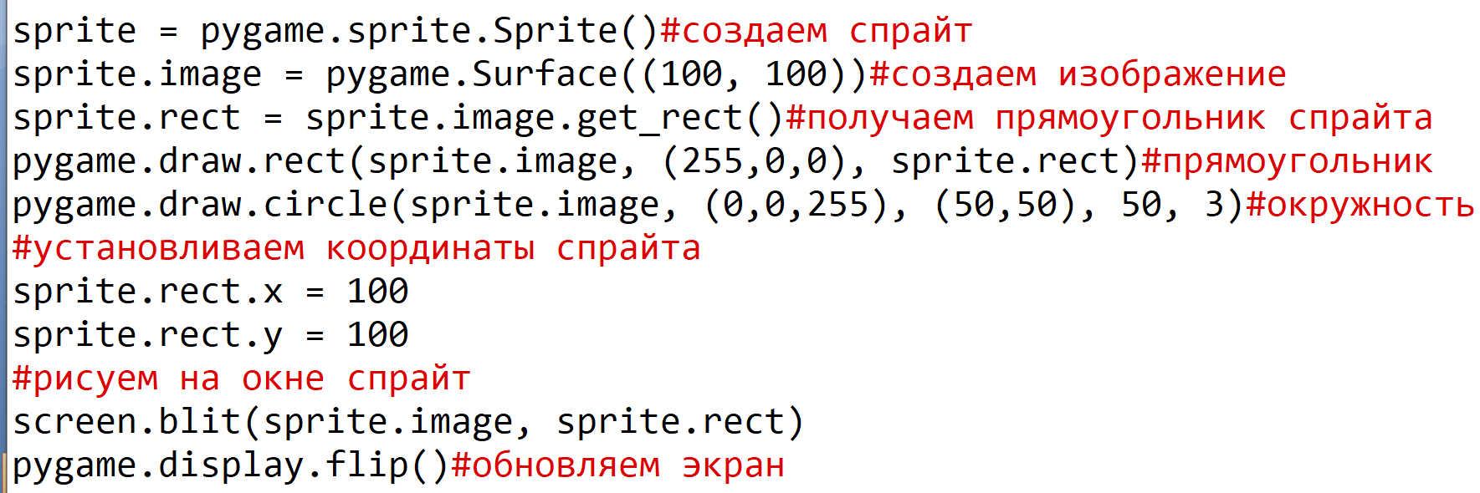
Спрайты

Slide 6
Работа с текстом

Slide 7
Обработка событий

